Slide 1
Ιστολογία Ι – Εμβρυολογία (Θ)
Ανοικτά Ακαδημαϊκά Μαθήματα στο ΤΕΙ Αθήνας
Ενότητα 3: Συνδετικός - Ερειστικός ιστός
Φραγκίσκη Αναγνωστοπούλου Ανθούλη
Τμήμα Ιατρικών Εργαστηρίων
Το περιεχόμενο του μαθήματος διατίθεται με άδεια Creative Commons εκτός και αν αναφέρεται διαφορετικά | Το έργο υλοποιείται στο πλαίσιο του Επιχειρησιακού Προγράμματος «Εκπαίδευση και Δια Βίου Μάθηση» και συγχρηματοδοτείται από την Ευρωπαϊκή Ένωση (Ευρωπαϊκό Κοινωνικό Ταμείο) και από εθνικούς πόρους.

Slide 2
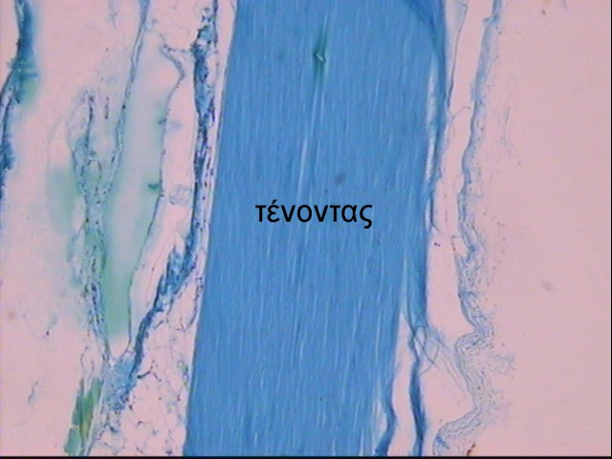
Κανονικός πυκνός συνδετικός (1/2)
Πρόκειται για επιμήκη διατομή τένοντα. Είναι εμφανής η παράλληλη προς τον επιμήκη άξονα του τένοντα διάταξη των ινών του κολλαγόνου. (χρώση Azan, μεγέθυνση Χ50)
© 2004, Εργαστήριο Ιστολογίας, Εμβρυολογίας & Ανθρωπολογίας, Ιατρικό Τμήμα, Α.Π.Θ.

Slide 3
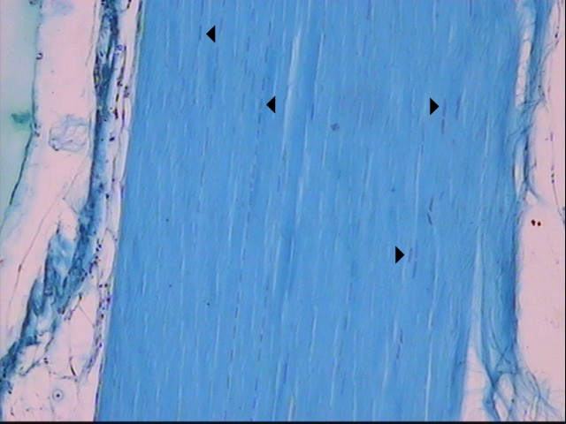
Κανονικός πυκνός συνδετικός (2/2)
Ο κανονικός πυκνός συνδετικός ιστός αποτελείται από παράλληλα και πυκνά διατασσόμενες ίνες κολλαγόνου με αραιά ινοκύτταρα (βέλη). (χρώση Azan, μεγέθυνση Χ100)
© 2004, Εργαστήριο Ιστολογίας, Εμβρυολογίας & Ανθρωπολογίας, Ιατρικό Τμήμα, Α.Π.Θ.

Slide 4
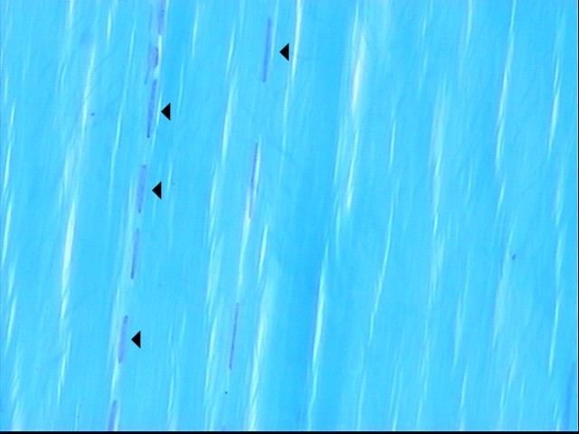
Πυρήνες των ινοκυττάρων
Οι πυρήνες των ινοκυττάρων είναι λεπτοί και επιμήκεις (βέλη).
(χρώση Azan, μεγέθυνση Χ400)
μεγέθυνση Χ100
© 2004, Εργαστήριο Ιστολογίας, Εμβρυολογίας & Ανθρωπολογίας, Ιατρικό Τμήμα, Α.Π.Θ.

Slide 5
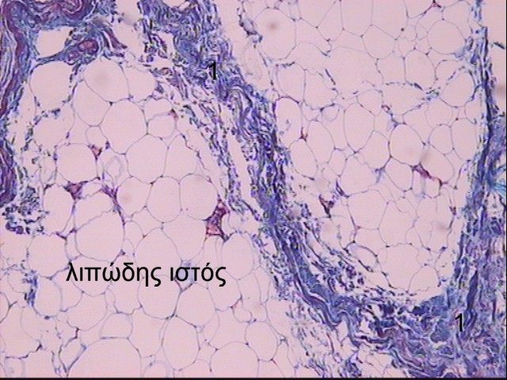
Ακανόνιστος συνδετικός και λιπώδης ιστός
Πρόκειται για τομή από υποδόριο ιστό. Ο λιπώδης ιστός διαχωρίζεται σε λόβια (ομάδες λιποκυττάρων) από διαφραγμάτια ακανόνιστου συνδετικού (1). Οι κολλαγόνες ίνες φέρονται προς διάφορες κατευθύνσεις. (χρώση Mallory, μεγέθυνση Χ50)
© 2004, Εργαστήριο Ιστολογίας, Εμβρυολογίας & Ανθρωπολογίας, Ιατρικό Τμήμα, Α.Π.Θ.

Slide 6
Πυκνός ακανόνιστος συνδετικός ιστός
Πυκνός ακανόνιστος συνδετικός ιστός.
ΚΙΕ: κολλαγόνες ίνες σε επιμήκη διατομή,
ΚΙ: κολλαγόνες ίνες σε εγκάρσια διατομή.
Χρώση Mallory Χ 400
© 2004, Εργαστήριο Ιστολογίας, Εμβρυολογίας & Ανθρωπολογίας, Ιατρικό Τμήμα, Α.Π.Θ.

Slide 7
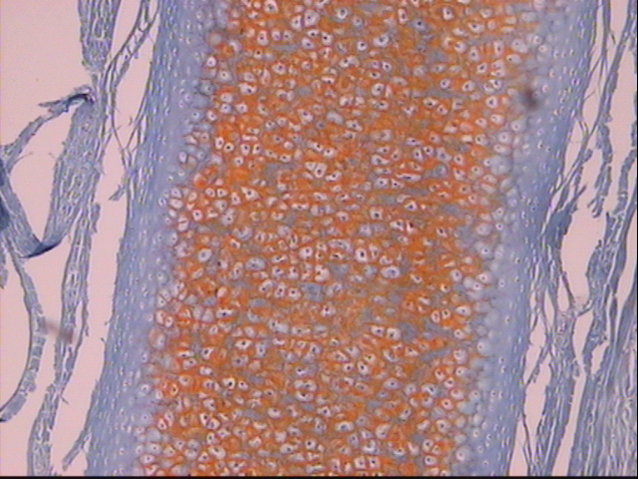
Υαλοειδής χονδρός
Ο χονδρικός ιστός αποτελείται από άφθονη μεσοκυττάρια ουσία που περιλαμβάνει κυρίως κολλαγόνο τύπου ΙΙ και υαλουρονικό οξύ. Τα χονδροκύτταρα που παράγουν τη μεσοκυττάρια ουσία βρίσκονται μέσα σε μικρές κοιλότητες. (χρώση αιματοξυλίνη-εωσίνη, μεγέθυνση Χ50)
μεγέθυνση Χ100
© 2004, Εργαστήριο Ιστολογίας, Εμβρυολογίας & Ανθρωπολογίας, Ιατρικό Τμήμα, Α.Π.Θ.

Slide 8
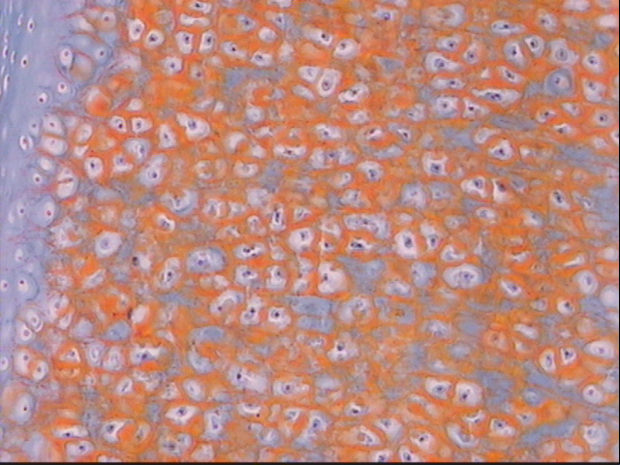
Χονδρικός ιστός (1/2)
Στον ζωντανό οργανισμό δεν υπάρχει κενό μεταξύ χονδροκυττάρου και θεμέλιας ουσίας. Οι κοιλότητες σχηματίζονται από την συρρίκνωση του κυτταροπλάσματος των χονδροκυττάρων, κατά τη διάρκεια της επεξεργασίας των ιστολογικών τομών. (χρώση αιματοξυλίνη-εωσίνη, μεγέθυνση Χ100)
© 2004, Εργαστήριο Ιστολογίας, Εμβρυολογίας & Ανθρωπολογίας, Ιατρικό Τμήμα, Α.Π.Θ.

Slide 9
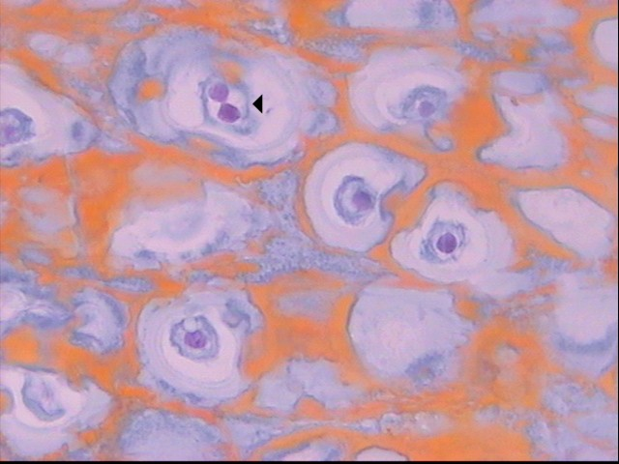
Χονδρικός ιστός (2/2)
Παρατηρούνται ένα διπύρηνο (βέλος) και πολλά μονοπύρηνα χονδροκύτταρα. (χρώση αιματοξυλίνη-εωσίνη, μεγέθυνση Χ400)
μεγέθυνση Χ100
© 2004, Εργαστήριο Ιστολογίας, Εμβρυολογίας & Ανθρωπολογίας, Ιατρικό Τμήμα, Α.Π.Θ.

Slide 10
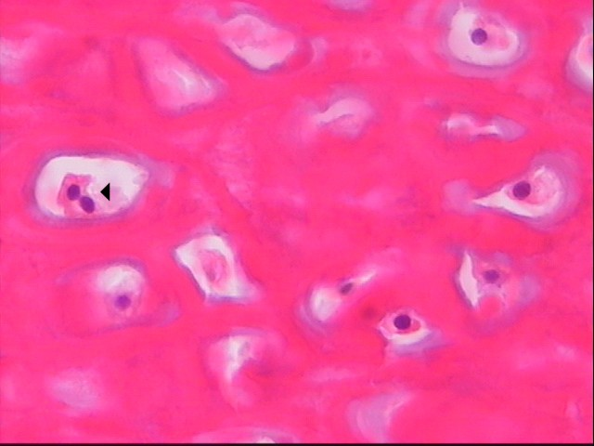
Υαλοειδής χονδρός
Παρατηρούνται μία δικύτταρη (βέλος) και πολλές μονοκύτταρες χονδρικές κοιλότητες. Η δικύτταρη κοιλότητα θεωρείται ισογενής, προέρχεται δηλαδή από τη διαίρεση ενός χονδροκυττάρου. (χρώση αιματοξυλίνη-εωσίνη, μεγέθυνση Χ400)
© 2004, Εργαστήριο Ιστολογίας, Εμβρυολογίας & Ανθρωπολογίας, Ιατρικό Τμήμα, Α.Π.Θ.

Slide 11
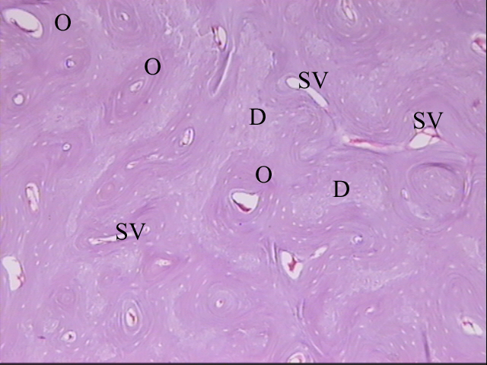
Εγκάρσια διατομή μακρού οστού
Διακρίνονται τα συστήματα οστεώνων (Ο), τα διάμεσα συστήματα (D) και οι σωλήνες του Volkman (SV) . Τα βέλη περιγράφουν ένα σύστημα οστεώνων. X50 Χρώση αιματοξυλίνης-εωσίνης Χ 50.
μεγέθυνση Χ100
© 2004, Εργαστήριο Ιστολογίας, Εμβρυολογίας & Ανθρωπολογίας, Ιατρικό Τμήμα, Α.Π.Θ.

Slide 12
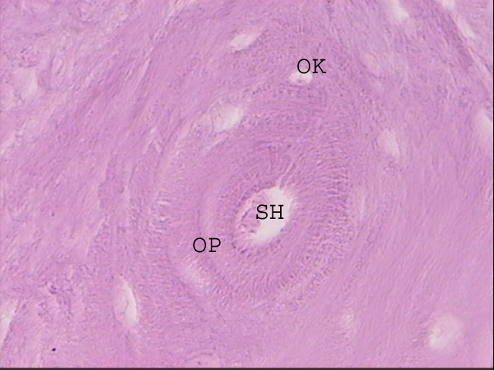
Oστεώνας
Διακρίνονται ο σωλήνας του Ηavers (SH), τα οστικά πετάλια (ΟP) και οι οστικές κοιλότητες (ΟΚ). Χρώση αιματοξυλίνης-εωσίνης Χ 400
μεγέθυνση Χ100
© 2004, Εργαστήριο Ιστολογίας, Εμβρυολογίας & Ανθρωπολογίας, Ιατρικό Τμήμα, Α.Π.Θ.

Slide 13
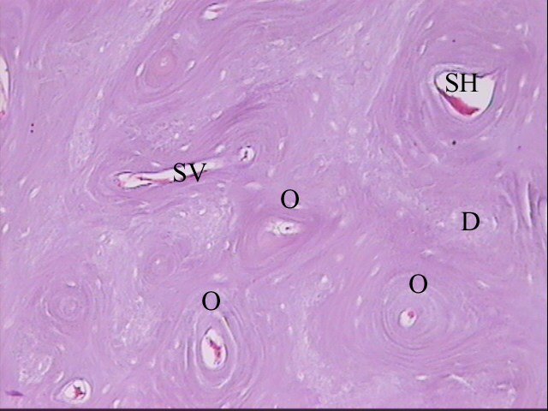
Eγκάρσια διατομή μακρού οστού
Eγκάρσια διατομή μακρού οστού. Οστεώνας (Ο), Διάμεσο σύστημα (D), σωλήνας του Havers (SH), σωλήνας του Volkman (SV). Τα βέλη περιγράφουν ένα σύστημα οστεώνων. Χρώση αιματοξυλίνης-εωσίνης Χ 100.
© 2004, Εργαστήριο Ιστολογίας, Εμβρυολογίας & Ανθρωπολογίας, Ιατρικό Τμήμα, Α.Π.Θ.

Slide 14
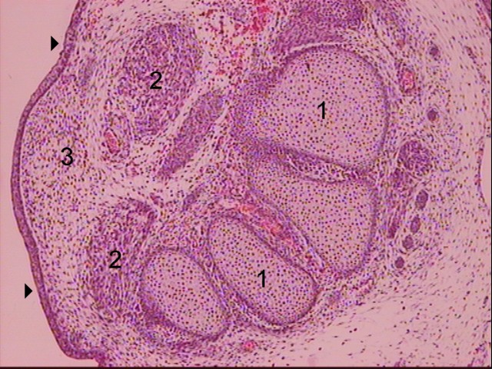
Άκρο εμβρύου: Χόνδρινο πρόπλασμα οστού - μεσέγχυμα
Διακρίνονται η επιδερμίδα (βέλη), το χόνδρινο πρόπλασμα των οστών (1), αναπτυσσόμενες σκελετικές μυϊκές ίνες και μεσέγχυμα. (χρώση αιματοξυλίνη-εωσίνη, μεγέθυνση Χ50)
μεγέθυνση Χ100
© 2004, Εργαστήριο Ιστολογίας, Εμβρυολογίας & Ανθρωπολογίας, Ιατρικό Τμήμα, Α.Π.Θ.

Slide 15
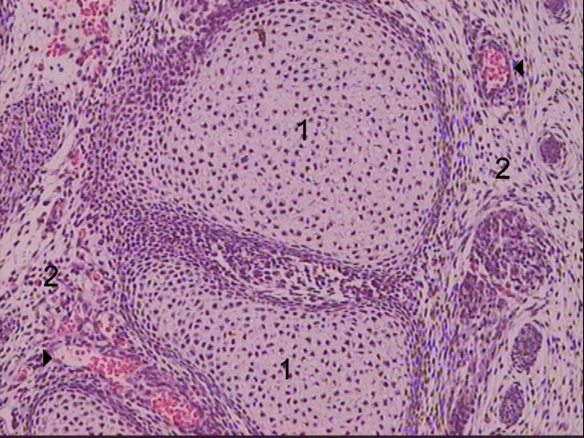
Μεσεγχυματικός ιστός
Διακρίνονται το χόνδρινο πρόπλασμα των οστών (1), μεσέγχυμα (2) και αγγεία (βέλη). (χρώση αιματοξυλίνη-εωσίνη, μεγέθυνση Χ100)
μεγέθυνση Χ100
© 2004, Εργαστήριο Ιστολογίας, Εμβρυολογίας & Ανθρωπολογίας, Ιατρικό Τμήμα, Α.Π.Θ.

Slide 16
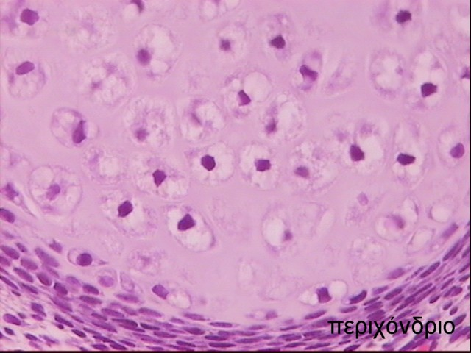
Χονδροβλάστες
Οι χονδροβλάστες βρίσκονται μέσα σε μικρές κοιλότητες και παράγουν τη θεμέλια ουσία του χόνδρου. Στο κάτω μέρος της εικόνας φαίνεται το περιχόνδριο που αποτελείται από ατρακτόμορφα κύτταρα σε πυκνή διάταξη. (χρώση αιματοξυλίνη-εωσίνη, μεγέθυνση Χ400)
© 2004, Εργαστήριο Ιστολογίας, Εμβρυολογίας & Ανθρωπολογίας, Ιατρικό Τμήμα, Α.Π.Θ.

Slide 17
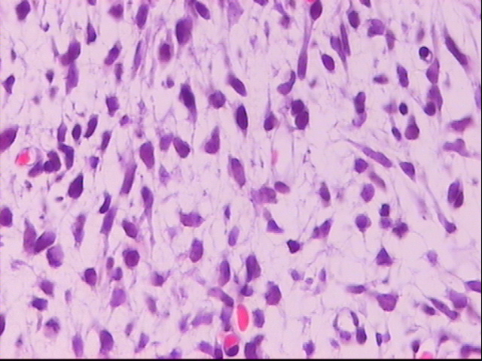
Μεσεγχυματικά κύτταρα
Τα μεσεγχυματικά κύτταρα είναι ατρακτόμορφα ή αστεροειδή με βαθυχρωματικούς πυρήνες και βρίσκονται μέσα σε χαλαρό στρώμα. Είναι πολυδύναμα κύτταρα που μπορούν να διαφοροποιηθούν, ανάλογα με την περιοχή, σε ινοβλάστες, οστεοβλάστες, χονδροβλάστες, μυοβλάστες και κύτταρα του αίματος. (χρώση αιματοξυλίνη-εωσίνη, μεγέθυνση Χ400).
© 2004, Εργαστήριο Ιστολογίας, Εμβρυολογίας & Ανθρωπολογίας, Ιατρικό Τμήμα, Α.Π.Θ.

Slide 18
Τέλος Ενότητας

Slide 19
Σημειώματα

Slide 20
Σημείωμα Αναφοράς
Copyright Τεχνολογικό Εκπαιδευτικό Ίδρυμα Αθήνας, Φραγκίσκη Αναγνωστοπούλου Ανθούλη 2014. Φραγκίσκη Αναγνωστοπούλου Ανθούλη. «Ιστολογία Ι – Εμβρυολογία (Θ). Ενότητα 3: Συνδετικός - Ερειστικός ιστός». Έκδοση: 1.0. Αθήνα 2014. Διαθέσιμο από τη δικτυακή διεύθυνση: ocp.teiath.gr.

Slide 21
Σημείωμα Αδειοδότησης
Το παρόν υλικό διατίθεται με τους όρους της άδειας χρήσης Creative Commons Αναφορά, Μη Εμπορική Χρήση Παρόμοια Διανομή 4.0 [1] ή μεταγενέστερη, Διεθνής Έκδοση. Εξαιρούνται τα αυτοτελή έργα τρίτων π.χ. φωτογραφίες, διαγράμματα κ.λ.π., τα οποία εμπεριέχονται σε αυτό. Οι όροι χρήσης των έργων τρίτων επεξηγούνται στη διαφάνεια «Επεξήγηση όρων χρήσης έργων τρίτων».
Τα έργα για τα οποία έχει ζητηθεί άδεια αναφέρονται στο «Σημείωμα Χρήσης Έργων Τρίτων».
[1] http://creativecommons.org/licenses/by-nc-sa/4.0/
Ως Μη Εμπορική ορίζεται η χρήση:
που δεν περιλαμβάνει άμεσο ή έμμεσο οικονομικό όφελος από την χρήση του έργου, για το διανομέα του έργου και αδειοδόχο
που δεν περιλαμβάνει οικονομική συναλλαγή ως προϋπόθεση για τη χρήση ή πρόσβαση στο έργο
που δεν προσπορίζει στο διανομέα του έργου και αδειοδόχο έμμεσο οικονομικό όφελος (π.χ. διαφημίσεις) από την προβολή του έργου σε διαδικτυακό τόπο
Ο δικαιούχος μπορεί να παρέχει στον αδειοδόχο ξεχωριστή άδεια να χρησιμοποιεί το έργο για εμπορική χρήση, εφόσον αυτό του ζητηθεί.

Slide 22
Επεξήγηση όρων χρήσης έργων τρίτων
©
Δεν επιτρέπεται η επαναχρησιμοποίηση του έργου, παρά μόνο εάν ζητηθεί εκ νέου άδεια από το δημιουργό.
διαθέσιμο με άδεια CC-BY
Επιτρέπεται η επαναχρησιμοποίηση του έργου και η δημιουργία παραγώγων αυτού με απλή αναφορά του δημιουργού.
διαθέσιμο με άδεια CC-BY-SA
Επιτρέπεται η επαναχρησιμοποίηση του έργου με αναφορά του δημιουργού, και διάθεση του έργου ή του παράγωγου αυτού με την ίδια άδεια.
διαθέσιμο με άδεια CC-BY-ND
Επιτρέπεται η επαναχρησιμοποίηση του έργου με αναφορά του δημιουργού.
Δεν επιτρέπεται η δημιουργία παραγώγων του έργου.
διαθέσιμο με άδεια CC-BY-NC
Επιτρέπεται η επαναχρησιμοποίηση του έργου με αναφορά του δημιουργού.
Δεν επιτρέπεται η εμπορική χρήση του έργου.
διαθέσιμο με άδεια CC-BY-NC-SA
Επιτρέπεται η επαναχρησιμοποίηση του έργου με αναφορά του δημιουργού.
και διάθεση του έργου ή του παράγωγου αυτού με την ίδια άδεια
Δεν επιτρέπεται η εμπορική χρήση του έργου.
διαθέσιμο με άδεια CC-BY-NC-ND
Επιτρέπεται η επαναχρησιμοποίηση του έργου με αναφορά του δημιουργού.
Δεν επιτρέπεται η εμπορική χρήση του έργου και η δημιουργία παραγώγων του.
διαθέσιμο με άδεια
CC0 Public Domain
Επιτρέπεται η επαναχρησιμοποίηση του έργου, η δημιουργία παραγώγων αυτού και η εμπορική του χρήση, χωρίς αναφορά του δημιουργού.
διαθέσιμο ως κοινό κτήμα
Επιτρέπεται η επαναχρησιμοποίηση του έργου, η δημιουργία παραγώγων αυτού και η εμπορική του χρήση, χωρίς αναφορά του δημιουργού.
χωρίς σήμανση
Συνήθως δεν επιτρέπεται η επαναχρησιμοποίηση του έργου.

Slide 23
Διατήρηση Σημειωμάτων
Οποιαδήποτε αναπαραγωγή ή διασκευή του υλικού θα πρέπει να συμπεριλαμβάνει:
το Σημείωμα Αναφοράς
το Σημείωμα Αδειοδότησης
τη δήλωση Διατήρησης Σημειωμάτων
το Σημείωμα Χρήσης Έργων Τρίτων (εφόσον υπάρχει)
μαζί με τους συνοδευόμενους υπερσυνδέσμους.

Slide 24
Σημείωμα Χρήσης Έργων Τρίτων
Το Έργο αυτό κάνει χρήση περιεχομένου από τα ακόλουθα έργα:
Εργαστήριο Ιστολογίας, Εμβρυολογίας & Ανθρωπολογίας, Ιατρικό Τμήμα, Α.Π.Θ., 2004

Slide 25
Χρηματοδότηση
Το παρόν εκπαιδευτικό υλικό έχει αναπτυχθεί στo πλαίσιo του εκπαιδευτικού έργου του διδάσκοντα.
Το έργο «Ανοικτά Ακαδημαϊκά Μαθήματα στο ΤΕΙ Αθήνας» έχει χρηματοδοτήσει μόνο την αναδιαμόρφωση του εκπαιδευτικού υλικού.
Το έργο υλοποιείται στο πλαίσιο του Επιχειρησιακού Προγράμματος «Εκπαίδευση και Δια Βίου Μάθηση» και συγχρηματοδοτείται από την Ευρωπαϊκή Ένωση (Ευρωπαϊκό Κοινωνικό Ταμείο) και από εθνικούς πόρους.

